Slide 1
Digitale Technieken
Les 3: Ontwerpmethoden van logische schakelingen

Slide 2
Inhoud
Praktijk: origineel schema ‘Pong’
Standaard notaties van logische functies
- cursus p. 95 t.e.m. p. 101
- mintermen en Sum of Products (SoP)
- maxtermen en Product of Sums (PoS)
- standaardnotatie of canonieke vorm
Implementatie van logische functies
- compacte IEC-tekenwijze
- voorbeelden
- oefeningen

Slide 3
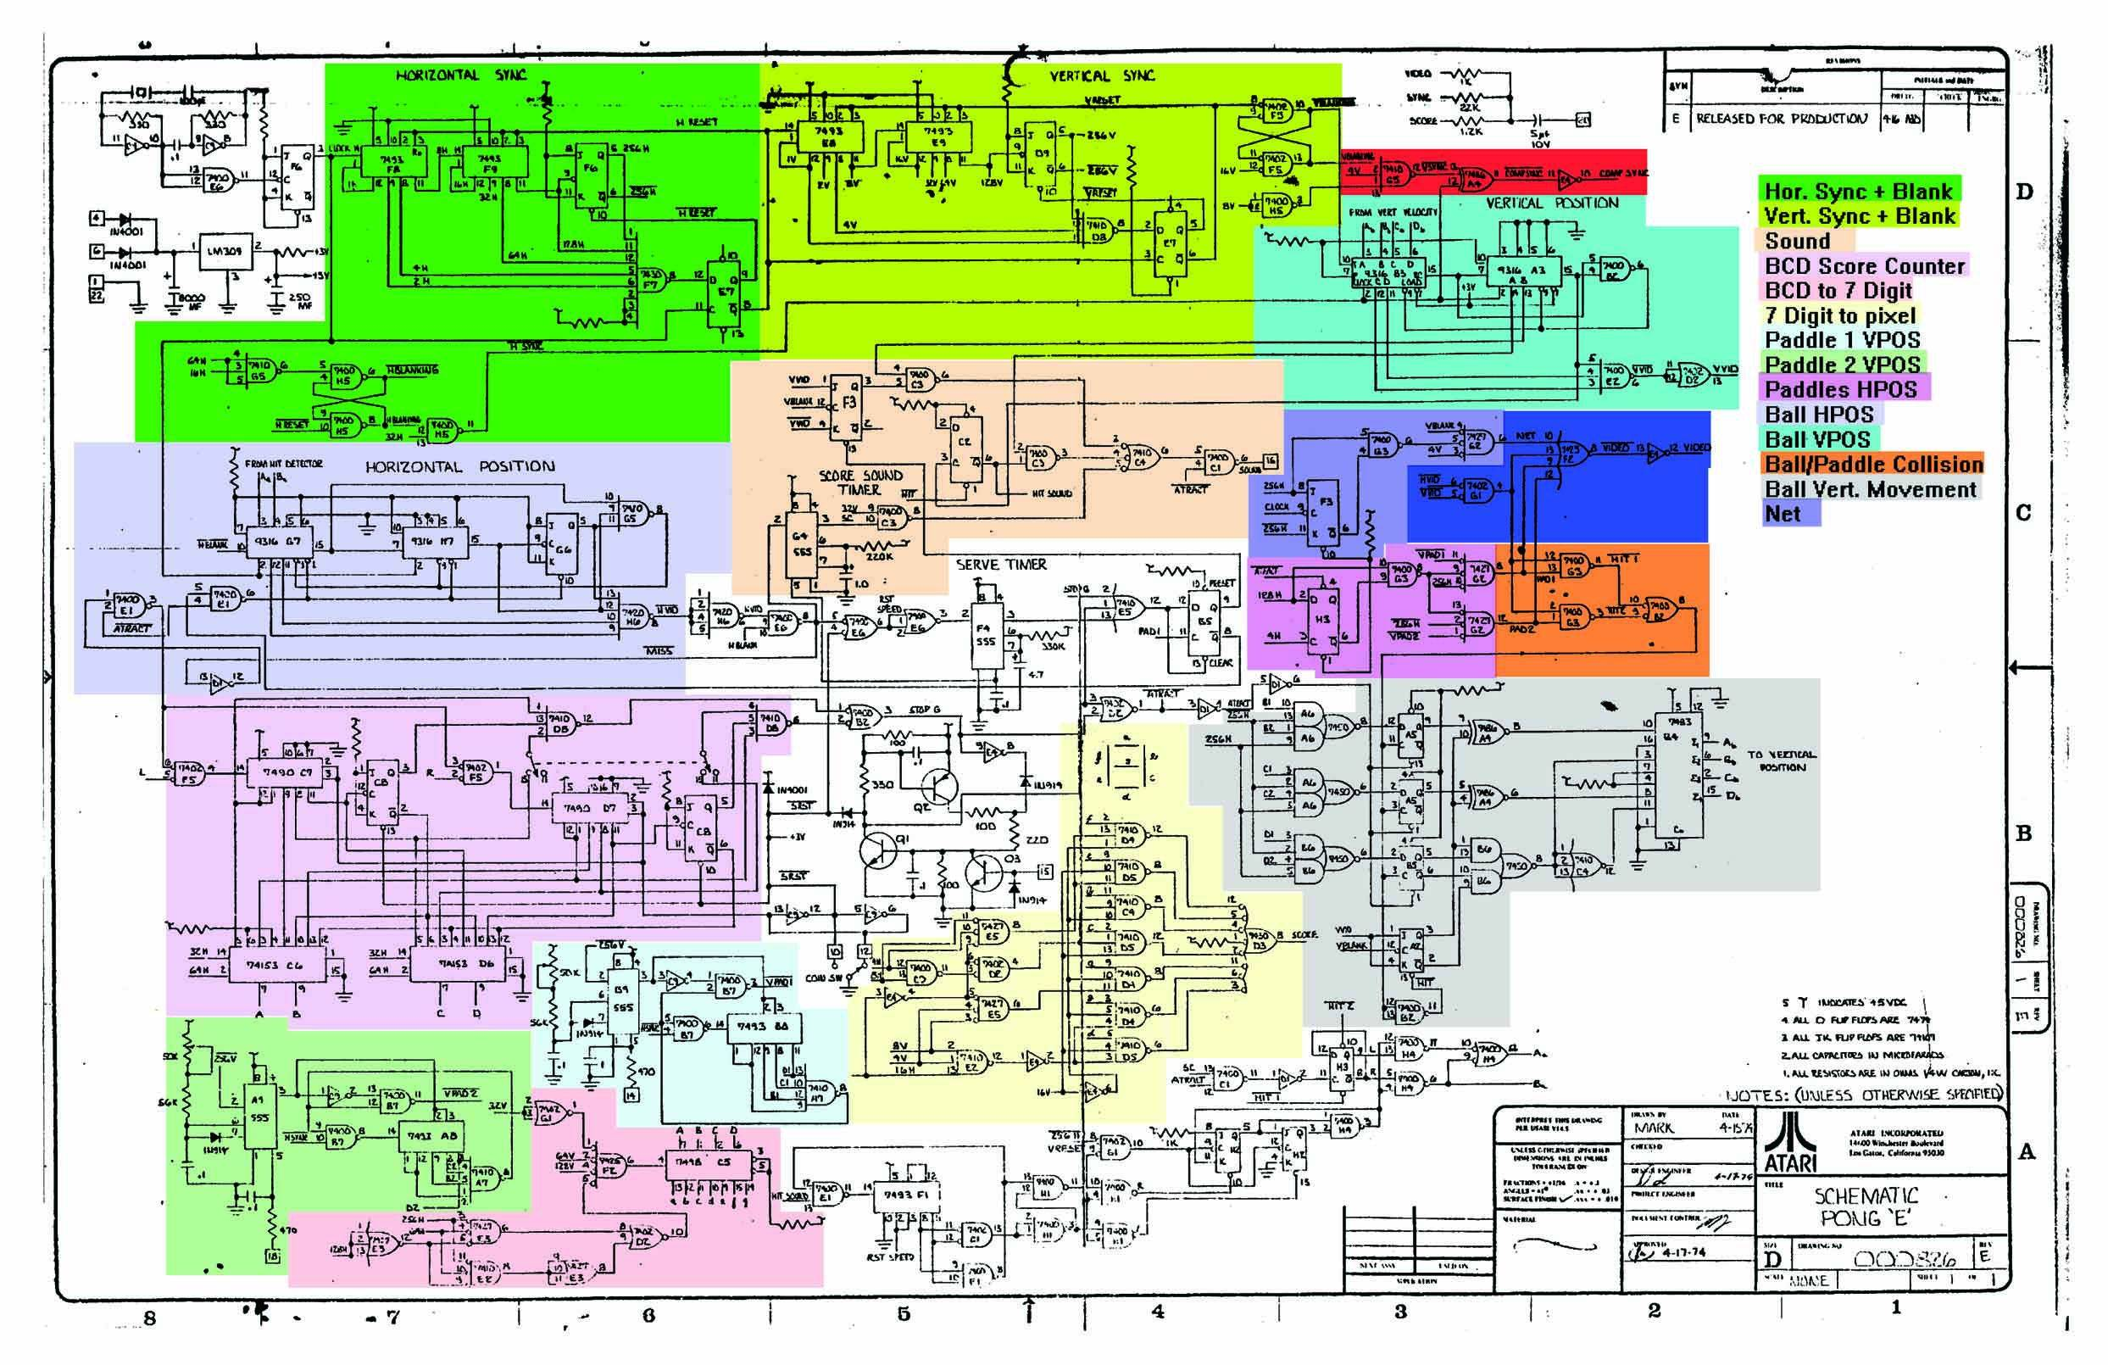
Origineel schema Atari ‘Pong’

Slide 4
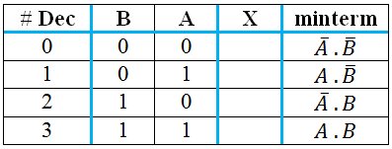
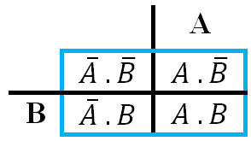
SoP: Sum of Products

Slide 5
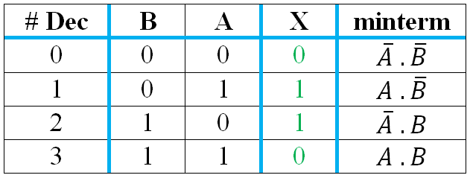
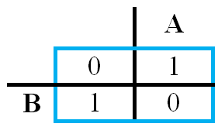

SoP: Voorbeeld Sum of Products
SoP  “normaalvorm”  opsomming waar 1 voor X
$$X=\sum{m(1,2)}$$
 somterm

Slide 6
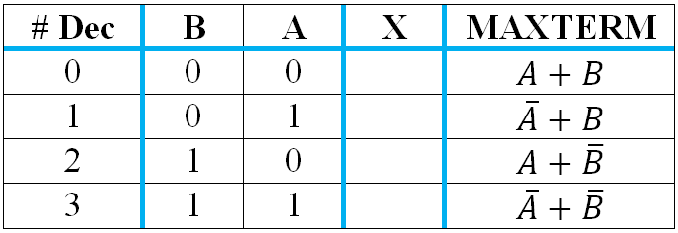
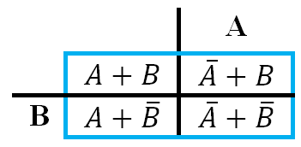
PoS: Product of Sums

Slide 7
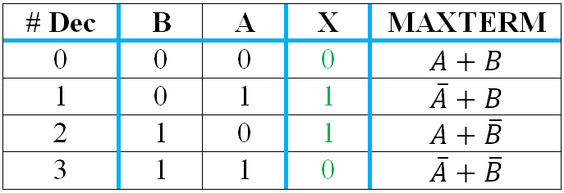


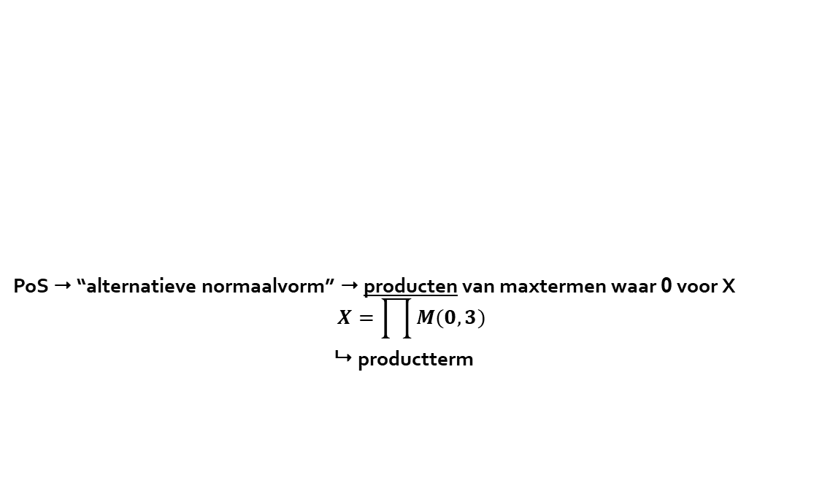
PoS: Voorbeeld Product of Sums
PoS  “alternatieve normaalvorm”  producten van maxtermen waar 0 voor X
$$X=\prod{M(0,3)}$$
 productterm
Notes:
Bewijs dat SOP en POS vorm dezelfde zijn!

Slide 8
Implementatie van logische functies
Een logische functie kan op vele manieren praktisch gerealiseerd worden:
met fundamentele poortschakelingen
met NAND-poorten
met NOR-poorten
 Eén uitvoering zal de eenvoudigste zijn!
(met FPGA/VHDL  zie vervolg in 2e jaar)
Doel:
Vereenvoudiging van functies: minst aantal poorten, goedkoopste, kleinste oppervlakte op een print, …
Onbenutte poorten van een IC gebruiken
Opgelet:
Niet steeds toegepast ter voorkoming van glitches (= ongewenste of onverwachte overgang), looptijdverschillen, … (zie labo en theorie later)

Slide 9

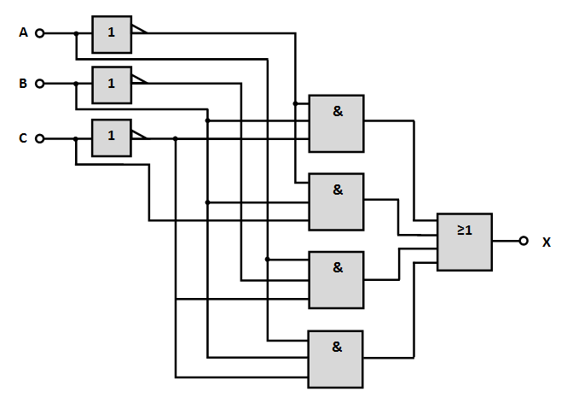
Implementatie van logische functies
Opgave 1: met fundamentele poortschakelingen (individuele poorten)
Notes:
Opgave in cursus p. 3.7 (zelfde als eerdere opgave op p. 3.4).

Slide 10
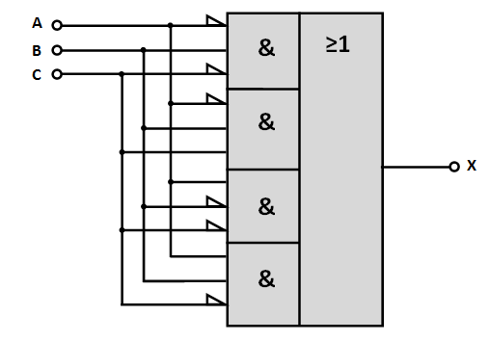
Implementatie van logische functies
Compacte IEC-tekenwijze:

Slide 11
Implementatie van logische functies
Vereenvoudigen?

Slide 12

Implementatie van logische functies

Slide 13
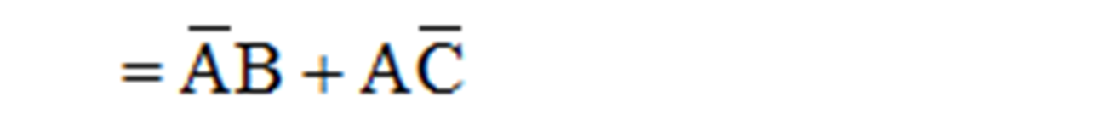
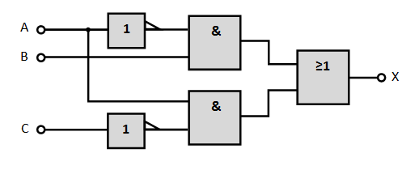
Implementatie van logische functies
X

Slide 14
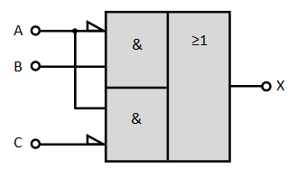
Implementatie van logische functies
X

Slide 15

Implementatie van logische functies
Opgave 2: met fundamentele poortschakelingen
Notes:
Opgave p. 3.9 in cursus.

Slide 16
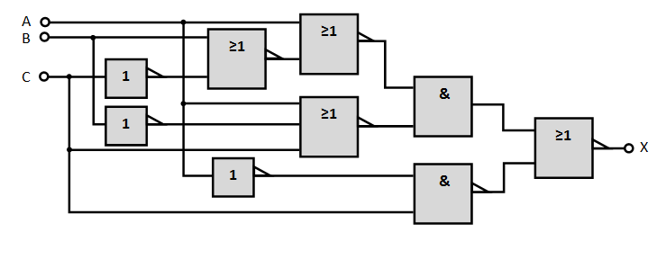
Implementatie van logische functies

Slide 17
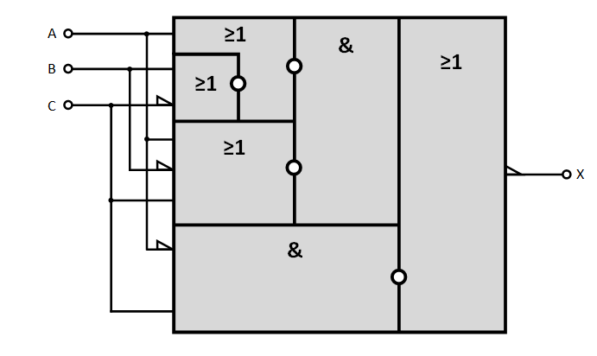
Implementatie van logische functies

Slide 18


Implementatie van logische functies
Opgave 3: met NAND-poorten
wordt
Notes:
Pagina 3.10 in cursus.

Slide 19
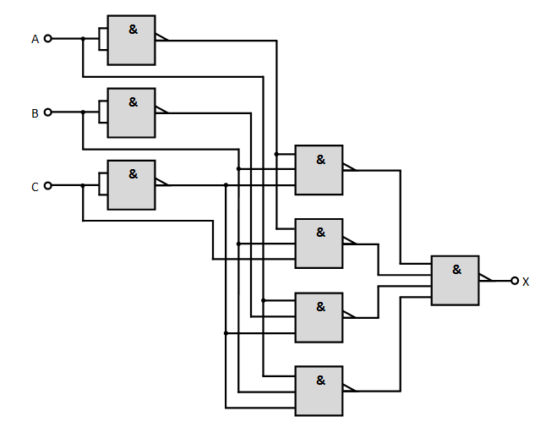
Met NAND
Voordeel: allemaal NAND poorten!
Notes:
Elk +teken verwijderen door middel van de wetten van de Morgan. Invertoren kunnen we maken door de ingangen van een NAND-poort kort te sluiten.

Slide 20

Implementatie van logische functies
Opgave 4: opgave 3 met NOR-poorten
Met NOR
wordt
Notes:
Cursus p. 3.11

Slide 21
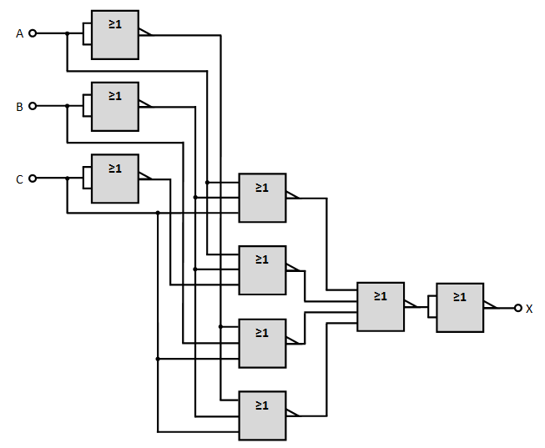
Met NOR
Voordeel: allemaal NOR poorten!
Notes:
Elk .teken verwijderen door middel van de wetten van de Morgan. Invertoren kunnen we maken door de ingangen kort te sluiten.

Slide 22
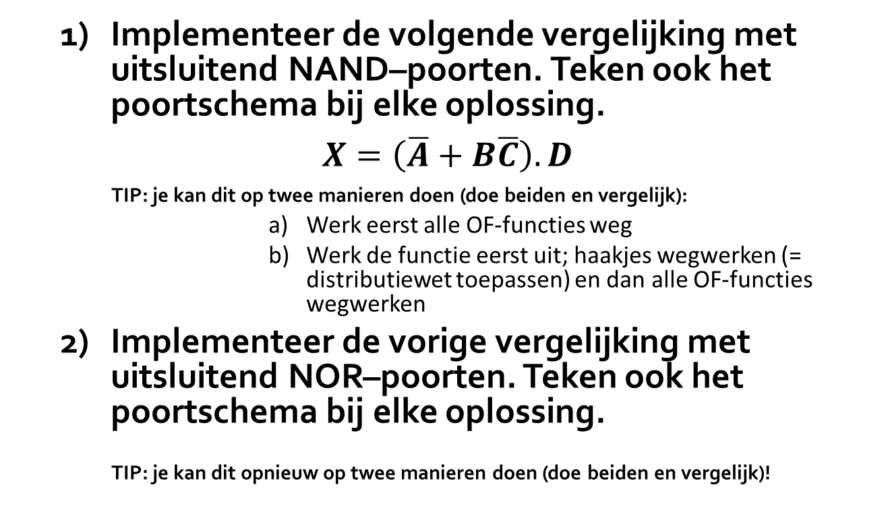
Oefeningen implementatie
Implementeer de volgende vergelijking met uitsluitend NAND–poorten. Teken ook het poortschema bij elke oplossing.
$X=\left(\overline{A}+B\overline{C}\right).D$
TIP: je kan dit op twee manieren doen (doe beiden en vergelijk):
Werk eerst alle OF-functies weg
Werk de functie eerst uit; haakjes wegwerken (= distributiewet toepassen) en dan alle OF-functies wegwerken
Implementeer de vorige vergelijking met uitsluitend NOR–poorten. Teken ook het poortschema bij elke oplossing.
TIP: je kan dit opnieuw op twee manieren doen (doe beiden en vergelijk)!

